Slide 1

DotNet

Slide 2
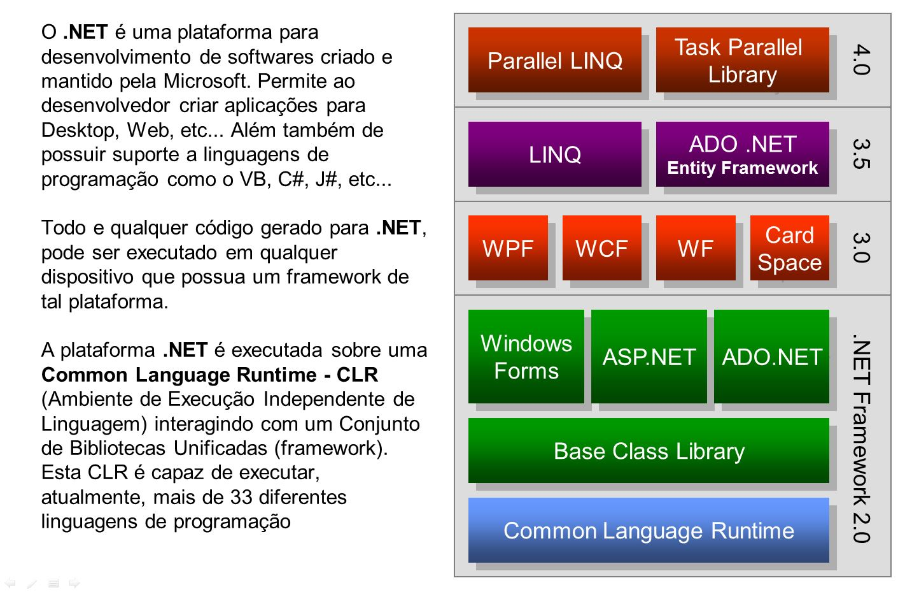
Visão geral da plataforma .NET

Slide 3
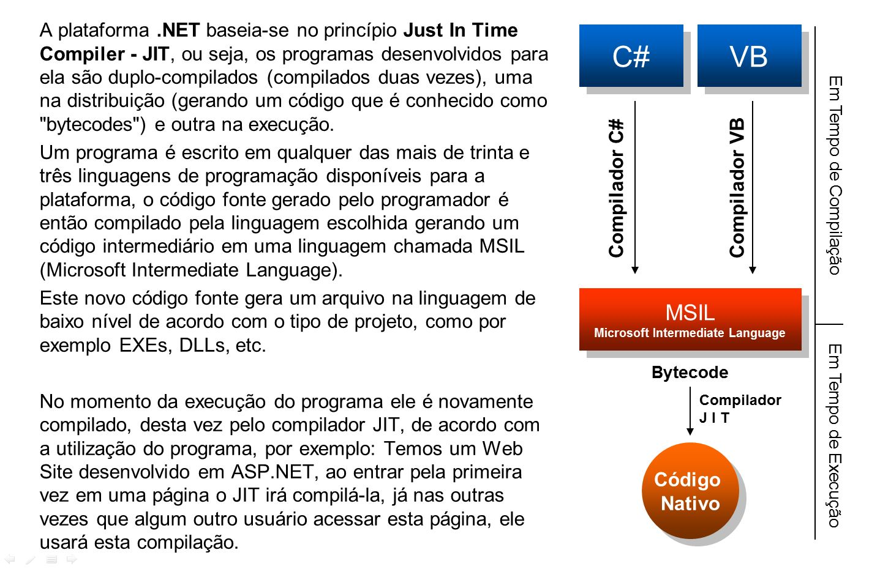
Visão geral da plataforma .NET

Slide 4
Visão geral da tecnologia ASP.NET

Slide 5
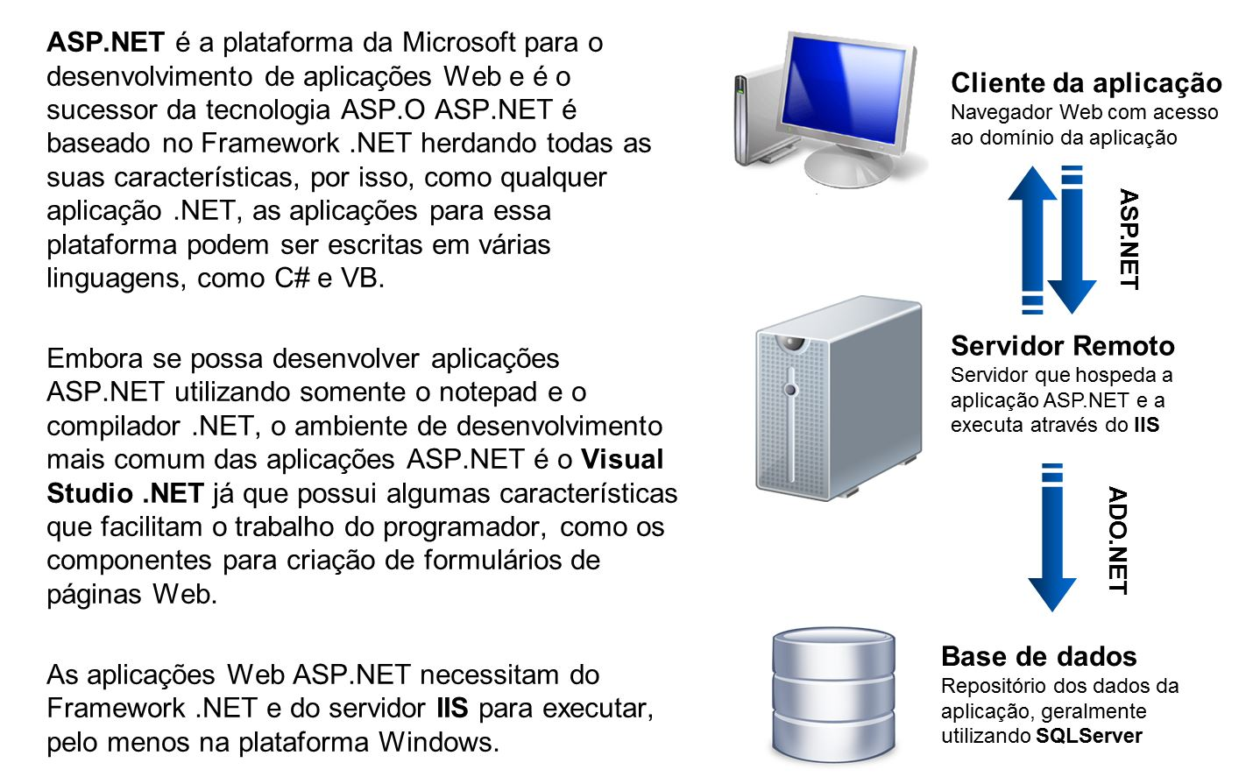
Visão geral da tecnologia ASP.NET

Slide 6
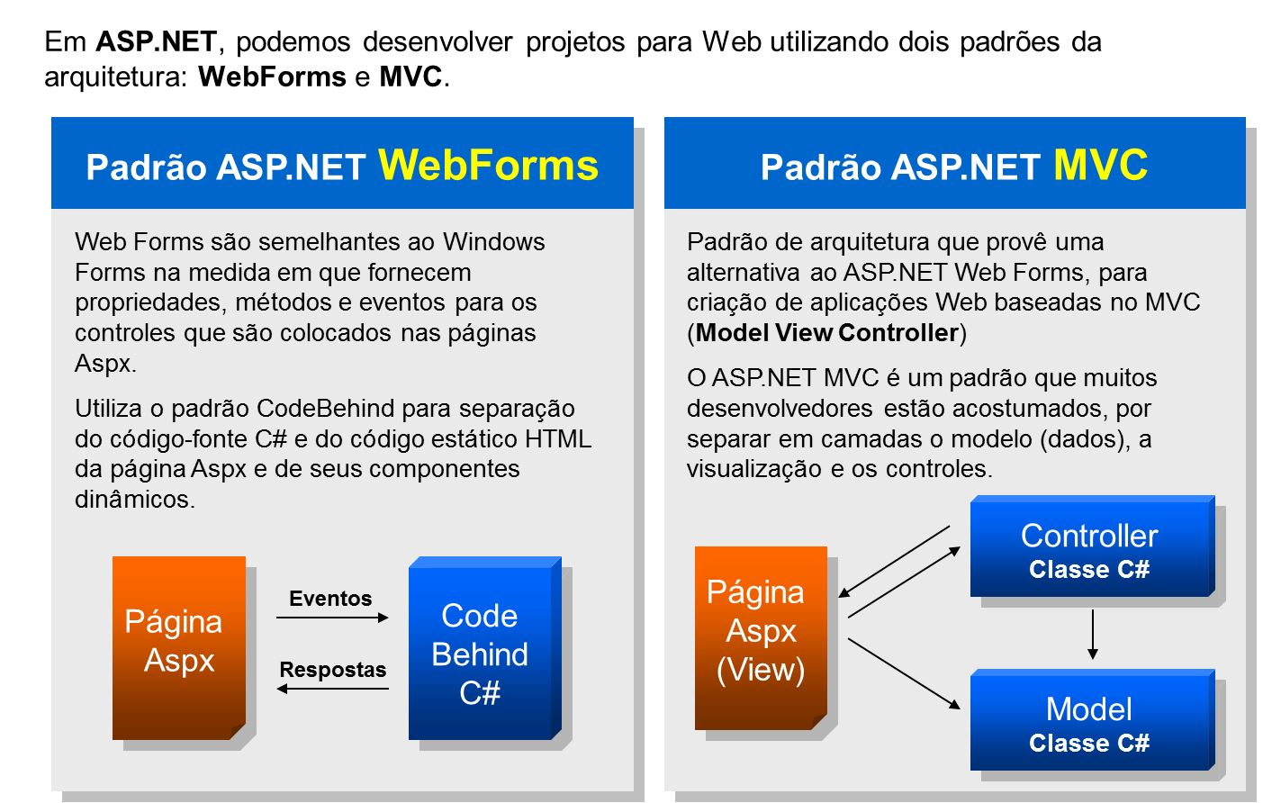
Visão geral da tecnologia ASP.NET

Slide 7
Acesso a dados com ADO.NET

Slide 8
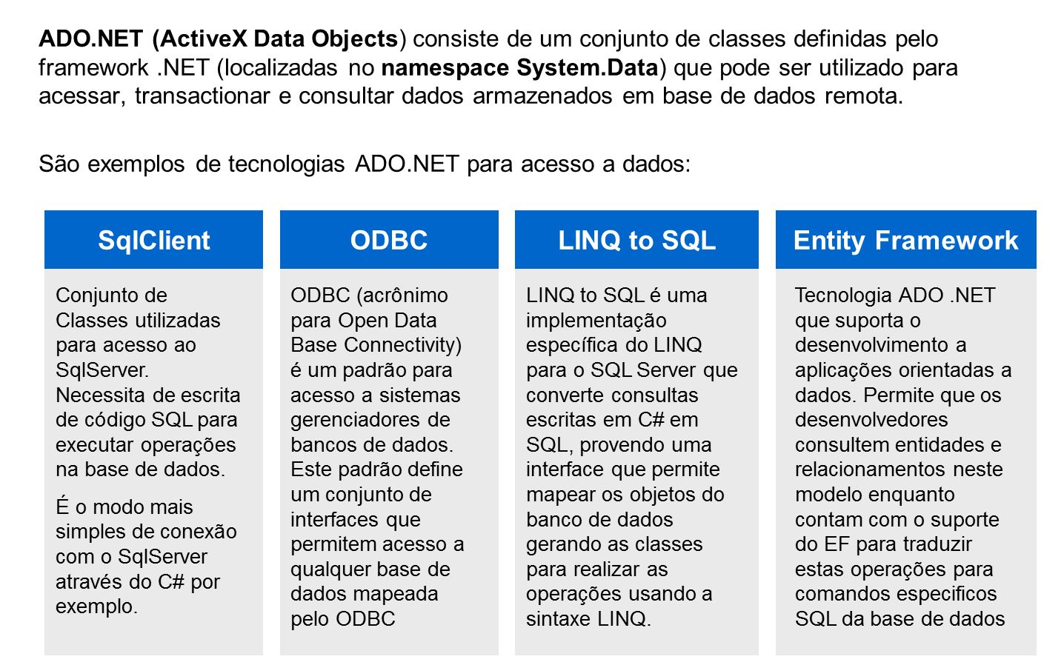
Acesso a dados com ADO.NET

Slide 9
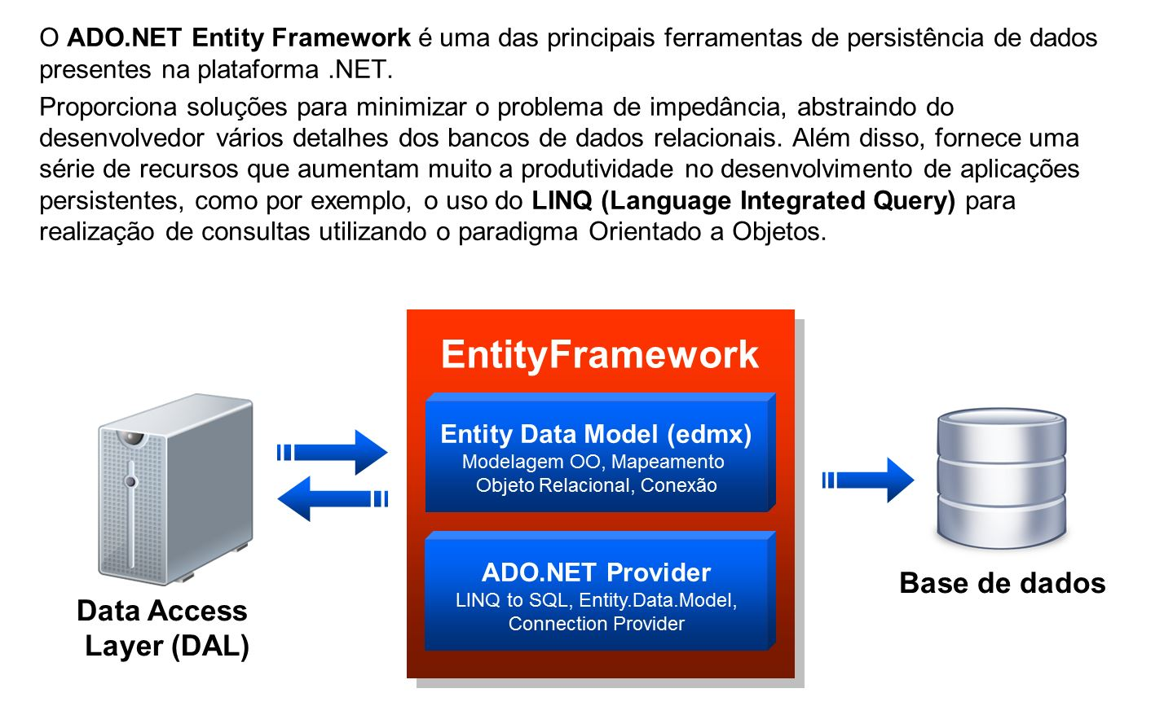
Acesso a dados com ADO.NET

Slide 10
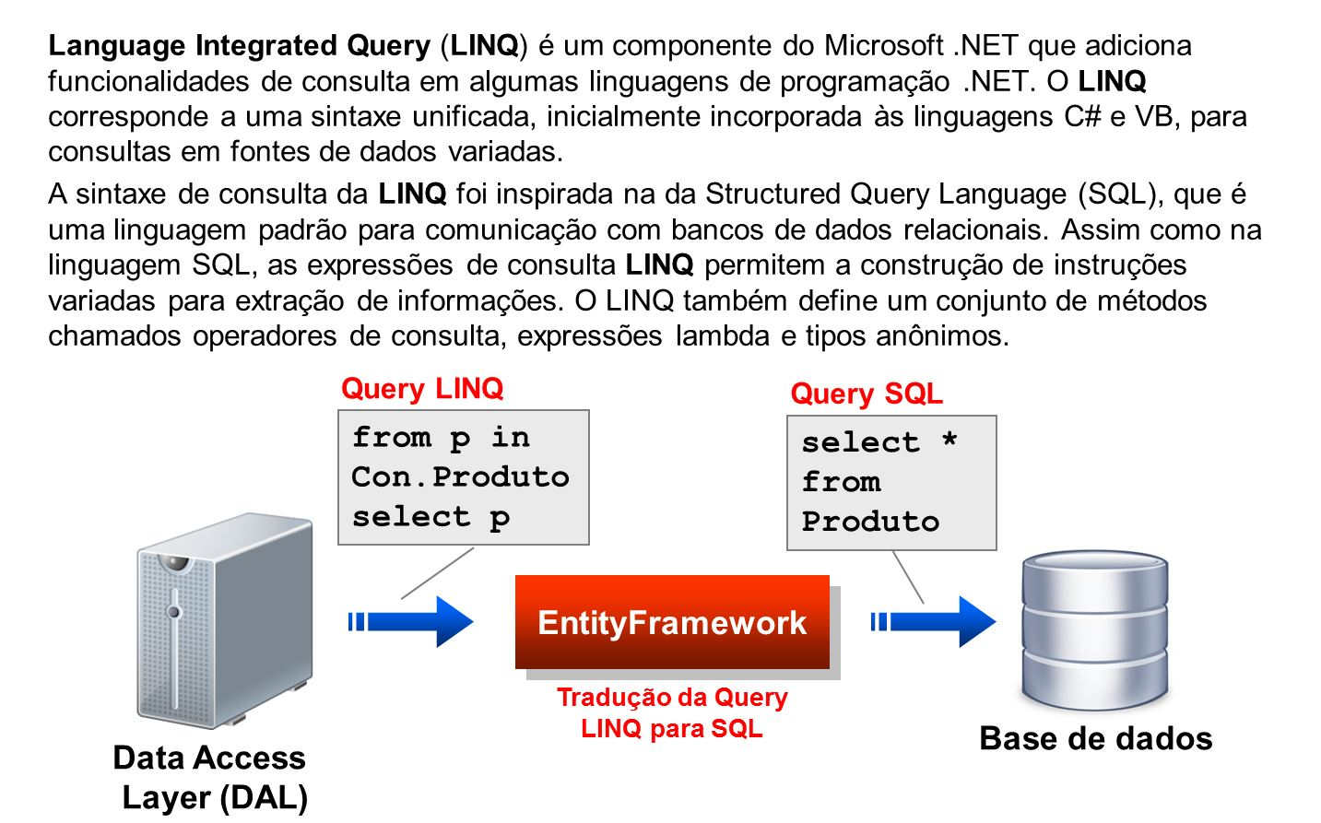
Acesso a dados com ADO.NET

